Slide 1

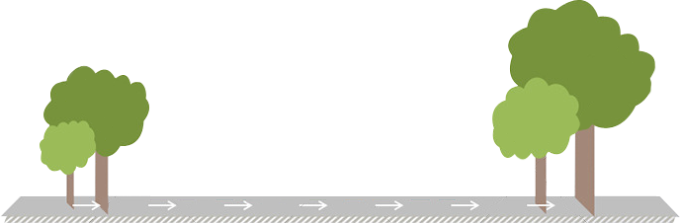

学科素养课件
新课标人教版·物理
八年级下

Slide 2



第十二章 简单机械
第1节 杠 杆

Slide 3

知识点 杠杆
1.一根硬棒能成为杠杆,必须同时具备两个条件:(1)要有力的作用;(2)能绕某固定点转动.
2.杠杆可以是直的,也可以是弯的;可以是方的,也可以是圆的等,即杠杆的形状是任意的,但必须是“硬”的,即在外力作用下不发生形变.

Slide 4
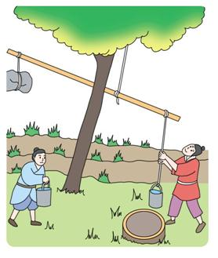

知识点 杠杆
春秋战国时期,桔槔已成为农田的灌溉工具,桔槔属于杠杆.

Slide 5

知识点 杠杆
1.动力、阻力都是杠杆受到的力,作用点都在杠杆上,且方向不一定相反,但作用效果恰好相反.
2.力的作用线:通过力的作用点沿力的方向所引的直线,如果通过支点,力臂为零.
3.力臂是支点到力的作用线的距离,不是支点到力的作用点的距离.
4.力臂有时在杠杆上,有时不在杠杆上.

Slide 6

知识点 杠杆
力臂的画法,可以用下面简单的顺口溜记住:
一定点(支点),二画线(力的作用线),从点(支点)向线(力的作用线)引垂线,力臂长同此线段(支点到垂足)

Slide 7
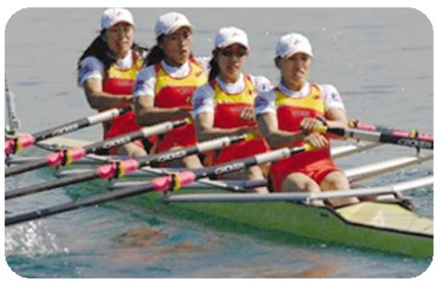
知识点 杠杆
赛艇的桨是杠杆

Slide 8
知识点 杠杆
调节杠杆平衡时,杠杆左偏时,将两个平衡螺母都向右调;杠杆右偏时,将两个平衡螺母都向左调.即为“左偏右调,右偏左调”.

Slide 9
知识点 杠杆的平衡条件
1.实验时使杠杆在水平位置平衡有两个目的:一是使杠杆的重心落在支点处,此时重力的力臂为0,从而消除了杠杆的重力对实验的影响;二是可以从杠杆上直接读出(或测出)力臂的大小.
2.实验中要改变力或力臂的大小,多做几次实验,以避免结论的偶然性,从而找出普遍规律.

Slide 10
知识点 杠杆的平衡条件
杠杆的转动取决于F₁l₁和F₂l₂的大小关系,与动力和阻力的大小无关,与动力臂和阻力臂的大小也无关.
(1)当F₁l₁ > F₂l₂时,杠杆沿力F₁的方向转动.
(2)当F₁l₁ < F₂l₂时,杠杆沿力F₂的方向转动.

Slide 11

知识点 杠杆的平衡条件
决定杠杆是否平衡的因素是两侧的力和力臂的乘积.杠杆平衡时,两侧力和力臂的大小一般不相等,但其乘积一定相等.

Slide 12
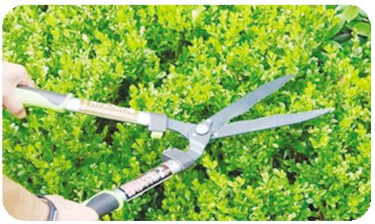
知识点 生活中的杠杆
杠杆在生活中的应用:修剪植物用的大剪刀,是一个省力杠杆.

Slide 13

知识点 生活中的杠杆
判断杠杆的种类,主要为比较动力臂和阻力臂的大小,因此对于复杂的杠杆,需要找到支点、动力、阻力,画出力臂进行比较.其次,还可以根据使用杠杆的用途分析,例如吃饭的筷子为了省距离就费力了.省力杠杆一般用在阻力很大的情况下,例如剪铁丝的钢丝钳;费力杠杆一般用在阻力比较小为了省距离的情况下,例如理发的剪刀.

Slide 14
第十二章 简单机械
第2节 滑 轮

Slide 15
知识点 滑轮
识别定滑轮和动滑轮的依据就是看滑轮的轴是否随物体一起移动,轴不随物体一起移动的是定滑轮;轴随物体一起移动的是动滑轮.

Slide 16
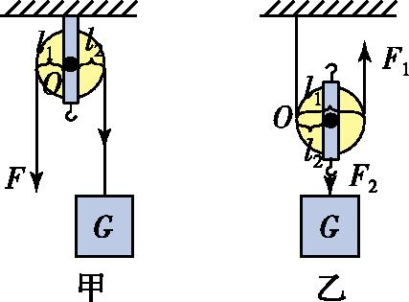
知识点 滑轮
定滑轮和动滑轮的实质:
(1)定滑轮可以看作是一个变形的杠杆,如图甲所示.滑轮的轴相当于支点,动力臂和阻力臂都等于滑轮的半径,根据杠杆的平衡条件可知:F=G,所以不省力.因此定滑轮的实质是一个等臂杠杆.

Slide 17
知识点 滑轮
(2)动滑轮也可以看作是一个变形的杠杆,如图乙所示.支点O在滑轮的边缘上,动力臂l₁为阻力臂l₂的二倍,故动力F₁是阻力F₂的二分之一,即动滑轮能够省一半力.因此动滑轮的实质是动力臂是阻力臂两倍的省力杠杆.

Slide 18
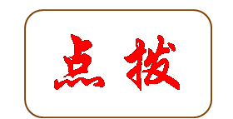
知识点 滑轮
图中滑轮为定滑轮,大人对绳子的拉力与重物的重力大小相等,因此大人可将重物通过定滑轮吊到二楼,而孩子对绳子的拉力小于重物的重力,因此孩子被吊到二楼.

Slide 19
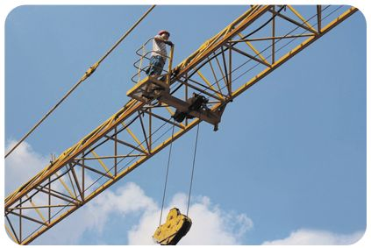
知识点 滑轮组
塔吊中的滑轮组

Slide 20
知识点 滑轮组
滑轮组中绳子段数n为绕过动滑轮承担物重的段数,最后那段从上面定滑轮绕下来的绳子只起到改变力的方向的效果,不承担物重.

Slide 21
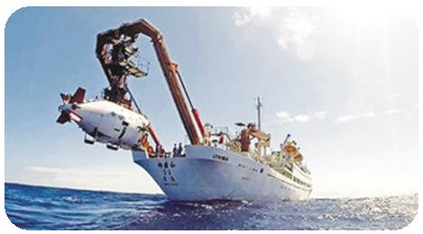
知识点 滑轮组
起重机是用滑轮装置把“蛟龙号”吊到母船上的.

Slide 22
知识点 滑轮组
如果使用滑轮组,n段绳子承担重,
绳端速度和距离,重物升高的n倍.

Slide 23
知识点 滑轮组
确定绳子段数n的方法:
(1)n= ,s为绳子自由端通过的距离,h为物体上升的高度.
(2)n= ,f为物体与地面间摩擦力,F为自由端拉力.
s
h
f
F

Slide 24
知识点 轮轴和斜面
当把动力施加在轮上时,此时由于轴半径小于轮半径,根据杠杆平衡条件: F₁l₁ = F₂l₂,F_{1R}=F_{2r},又R>r,则F₁<F₂,即使用轮轴省力,但费距离.若反之,将动力施加在轴上时,F_{1r}=F_{2R},又r<R,则F₁>F₂,即使用轮轴费力,但省距离.

Slide 25

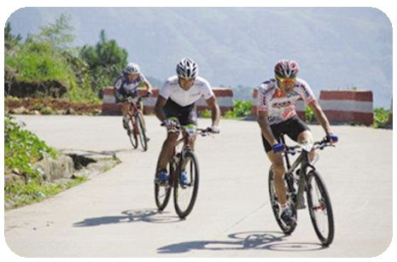
知识点 轮轴和斜面
人骑自行车上坡时,总喜欢走“S”形,这样做有什么好处?

Slide 26
知识点 轮轴和斜面
走“S”形路,是利用多移动距离达到省力的效果,从而更容易爬坡.

Slide 27
第十二章 简单机械
第3节 机械效率

Slide 28
知识点 有用功、额外功和总功
功的原理:
使用机械时,人们所做的功,都不会少于直接用手所做的功,即使用任何机械都不能省功,这个结论叫做功的原理.

Slide 29

知识点 有用功、额外功和总功
1.有用功与额外功的区分:关键是看需要达到的目的.完成我们认为有用的那部分功就是有用功(即目的所在),并非我们需要但又不得不额外做的功为额外功.
2.有用功和总功的区别:有用功相当于不用机械而直接用手对物体做的功,通常用W_{有用}=Gh计算;总功就是动力对机械做的功,通常用W_{总}=Fs计算.

Slide 30
知识点 有用功、额外功和总功
1.在讨论提升重物的有用功时,只考虑物重和提升的高度,不管它的路径、提升方式是否相同.
2.分析额外功时,应从“简单机械本身的受力情况”入手,凡是克服机械本身的摩擦力、重力而做的功都是额外功.

Slide 31
知识点 机械效率
机械效率和功率是两个完全不同的物理量,二者之间没有必然的联系.功率大的机械,做功快,但机械效率不一定高;机械效率高的机械,性能好些,做功时的利用率较高,但功率不一定大.

Slide 32
知识点 机械效率
一般来说,动力对机械做的功为总功,机械对物体做的功为有用功.

Slide 33
知识点 机械效率
使用机械工作时,人们要做额外功的主要原因:一是机械有重量;二是机械相对运动的零件之间有摩擦.

Slide 34
知识点 机械效率
机械效率是由有用功和总功两个因素决定的,分析机械效率高低时不能只考虑一个因素.

Slide 35
知识点 测量滑轮组的机械效率
(1)用滑轮组提升重物时,是否匀速拉动绳子,对拉力的大小有影响;绳子是竖直拉还是斜拉,拉力大小也不同.因此,本实验要求竖直向上匀速拉动弹簧测力计.
(2)读弹簧测力计示数时,要求匀速拉动时读数,不能静止时读数,因为静止时无摩擦力,弹簧测力计示数偏小.
(3)实验时要保证滑轮转动灵活,同时尽量减小绳与滑轮之间的摩擦.

Slide 36
知识点 测量滑轮组的机械效率
提高机械效率的方法:
(1)在机械能承受的范围内,尽量增大物品运送量,充分发挥机械的作用.
(2)改进机械结构,使其更合理、更轻巧,即减小机械自重.
(3)按照技术规程操作,定时保养,及时润滑,减少机械部件间的摩擦,使机械始终处于良好的运转状态.

Slide 37
知识点 测量滑轮组的机械效率
实验中,如果滑轮组已经组装好,不用刻度尺测出s和h也可以求出滑轮组的机械效率,其推导过程如下:η= = = = .
W_{有用}
W_{总}
Gh
Fs
Gh
Fnh
G
nh

Slide 38




谢 谢

